Slide 1
Notes:
Во второй лекции нашего урока мы поговорим о пропаганде, но под другим углом – вместо того, чтобы обсуждать, как война изображается в кремлевской пропаганде для зарубежной аудитории, мы посмотрим, какие сообщения нацелены на украинцев.

Slide 2
Цели урока
Понять цели российской пропаганды в Украине.
Узнать о средствах, используемых для распространения пропаганды.
Обсудить, что может сделать каждый из нас, чтобы уменьшить распространение ложной информации.
Notes:
На этом уроке мы поговорим о кремлевской пропаганде в Украине и Латвии, узнаем о средствах, используемых для распространения пропаганды, а также обсудим, что мы можем сделать, чтобы уменьшить распространение ложной информации.

Slide 3
В предыдущем уроке вы узнали о целях пропаганды об Украине в странах Запада.
Каковы, по вашему мнению, основные цели кремлевской пропаганды в Украине для украинских граждан?
Notes:
Задайте студентам два вопроса (ответы можно давать устно, в чате или через Jamboard).
Узнав о пропаганде и ее целях в западных странах, каковы, по вашему мнению, основные цели кремлевской пропаганды в Украине для украинских граждан?

Slide 4
Цели:
Разделить украинцев
Подорвать доверие к западным партнерам
Деморализовать население
Notes:
Украинская программа IREX в очередной раз определила несколько целей или основных сообщений пропаганды:
1. Разделить украинцев, вызвать напряженность внутри страны
2.Сделать западных партнеров менее надежными
3. И деморализовать население, чтобы оно было менее заинтересовано в сопротивлении

Slide 5
Использование высокоэмоциональных повествований или изображений часто сигнализирует о попытке манипулирования. Замедлитесь, сделайте глубокий вдох, назовите эмоцию, которую вы чувствуете, и попытайтесь получить полную картину.
Notes:
Прежде чем мы обсудим эти пропагандистские цели и сообщения более подробно, я хотел(а) бы донести очень важную мысль, которую часто называют «Назови и украти эмоции». Сильные эмоции являются ключевым фактором в создании вирусного онлайн-контента и эффективной пропаганды. Разозлив нас, можно получить больше кликов, репостов, комментариев, при этом удерживая нас заинтересованными. Проверка того, вызвала ли история у вас эмоции — это первый шаг к пониманию того, манипулируют ли вами. Конечно, не все истории, использующие эмоциональный язык, не соответствуют действительности. Но это один из признаков того, что что-то может быть не так: использование высокоэмоциональных повествований и графических изображений часто сигнализирует о попытке манипулирования. Это означает, что вам следует научиться делать паузу, пытаться понять, что вы чувствуете, и проверять факты, чтобы увидеть, столь ли драматична реальность, как история.

Slide 6
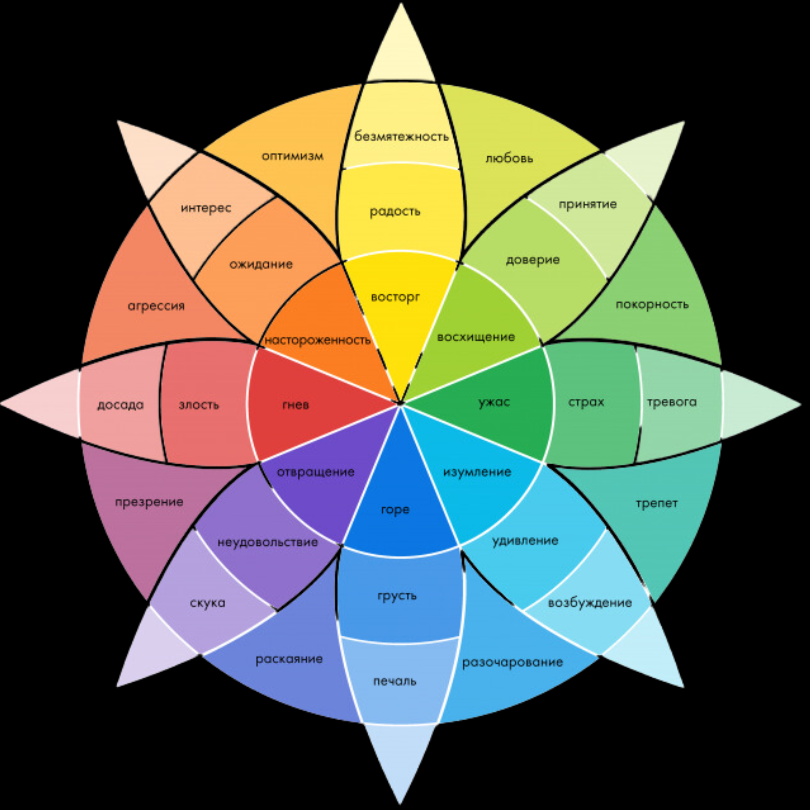
Сделайте паузу: отвернитесь от экрана после просмотра изображения или статьи, которая вас провоцирует.
Сделайте глубокий вдох: Спросите себя: что я чувствую?
Скажите: Назовите и примите свою эмоцию – восстановите контроль над своим логическим мышлением!
Notes:
Вот как это сделать на практике:
Сделайте паузу. Отверните голову от экрана после просмотра изображения или статьи, которая вас провоцирует.
Сделайте глубокий вдох: спросите себя: что я чувствую?
Скажите: Назовите и примите свою эмоцию – восстановите контроль над своим логическим мышлением!

Slide 7
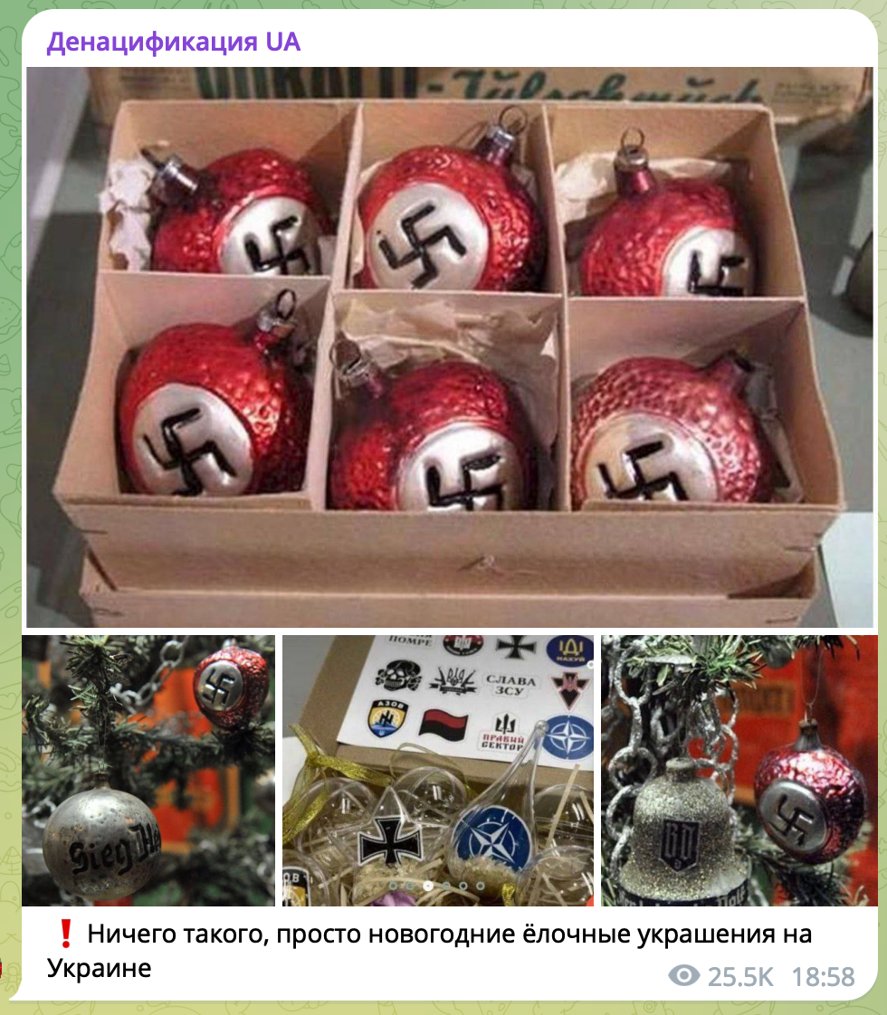
«На Украине процветает нацизм. Игрушки для детей, одежда, сувениры и вот теперь новогодние украшения. Враждебной идеологии становится все больше и больше. Она проникла во все сферы жизни и поглощает детское сознание».
Notes:
Теперь, давайте попробуем.
Представьте, что вы наткнулись на этот пост в Telegram.
Используйте тактику «Назови и украти эмоции» и определите, что вы чувствуете.
(Попросите нескольких участников поделиться своими мыслями)
https://www.stopfake.org/ru/fejk-v-ukraine-elki-ukrashayut-igrushkami-so-svastikoj-foto/
https://www.stopfake.org/en/fake-ukrainians-decorate-christmas-trees-with-swastikas/

Slide 8
«На Украине процветает нацизм. Игрушки для детей, одежда, сувениру и вот теперь новогодние украшения. Враждебной идеологии становится все больше и больше. Она проникла во все сферы жизни и поглощает детское сознание».
Журналисты издания по проверке фактов StopFake выяснили, что фотографии, на которых изображены новогодние украшения с нацистской символикой, были сделаны на выставке в музее в Германии, другие фотографии — из рекламы, пытающейся продать такого рода украшения.
Notes:
Объясните, что этот пост оказался фейковым. Скажите: «Журналисты издания по проверке фактов StopFake выяснили, что фотографии, на которых изображены новогодние украшения с нацистской символикой, были сделаны на выставке в музее в Германии, а другие взяты из рекламы, пытающейся продать подобные украшения».
https://www.stopfake.org/ru/fejk-v-ukraine-elki-ukrashayut-igrushkami-so-svastikoj-foto/
https://www.stopfake.org/en/fake-ukrainians-decorate-christmas-trees-with-swastikas/

Slide 9
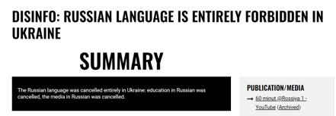
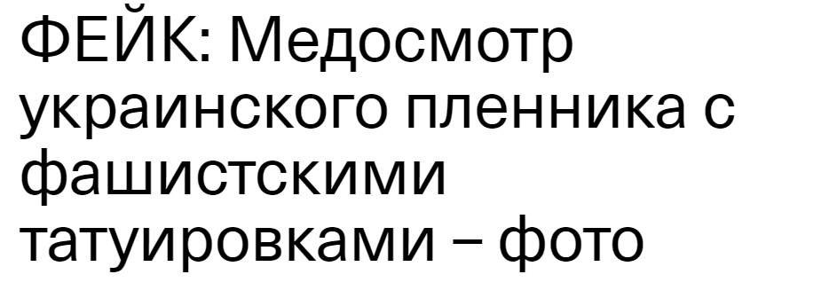
1. Разделение украинцев
Дезинформация: в Украине полностью запрещен русский язык
Разделение украинцев по языковым, политическим и культурным признакам
Ложь о запрете русского языка в Украине (ограничения касаются общения государственных учреждений и СМИ, а не общения в частной жизни)
Пытаются разделить украинцев на «малороссов» (группу, имеющую лояльность к России, общую с ней идентичность) и националистов, которыми якобы управляют политики, коррумпированные западным влиянием.
Notes:
Пример, обсуждавшийся ранее, соответствует нарративу, который долгое время использовался для того, чтобы посеять раскол внутри Украины. На протяжении десятилетий Кремль пытался разделить украинцев по языковым, политическим и культурным признакам. На протяжении большей части советского периода русский язык преобладал над украинским, что ассоциировалось с более низким социальным статусом, как и в Латвии. До и во время полномасштабной войны Россия вновь подняла языковой вопрос в Украине, заявив, что права русскоязычного населения нарушаются. Языковой вопрос также использовался для поддержки радикального нарратива об украинских националистах или «нацистах», которые, согласно кремлевской пропаганде, составляют наибольшую часть Западной Украины. Таким образом, Кремль делит украинцев на лояльное большинство «малороссов», передающее империалистическую точку зрения, что украинцы принадлежат к одной более крупной российской нации, и извращенное меньшинство «националистов», управляемое политиками, коррумпированными западным влиянием.
https://voxukraine.org/ru/fejk-medosmotr-ukraynskogo-plennyka-s-fashystskymy-tatuyrovkamy-foto

Slide 10
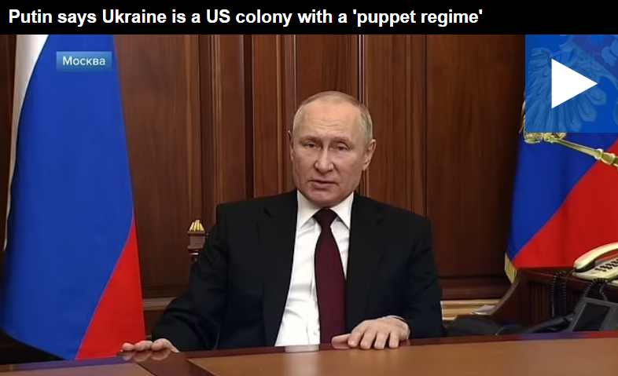
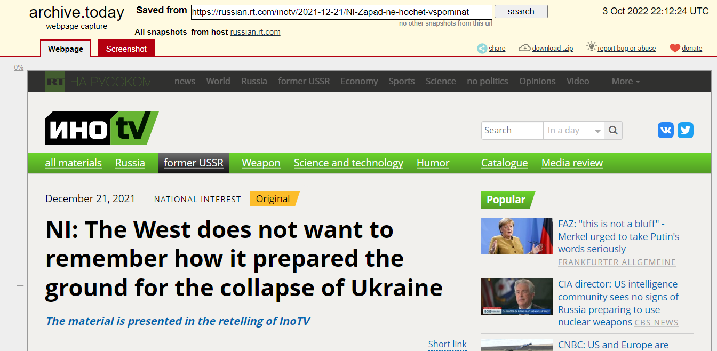
2. Подрыв доверия к западным партнерам
Украина как страна существует только как «марионетка» своих западных партнеров.
Одной из целей сети прокремлевских телеканалов, действовавших в Украине до их запрета в 2021 году, было подорвать доверие общества к ЕС и НАТО.
Во время войны Кремль одновременно пытался посеять отчаяние и разочарование среди украинцев, убеждая их в предательстве западных партнеров.
Н.И.: Запад не хочет вспоминать, как готовил почву для развала Украины
источник: https://www.dailymail.co.uk/video/news/video-2619849/Video-Putin-says-Ukraine-colony-puppet-regime.html, https://archive.ph/gOFes
Notes:
Ключевым нарративом кремлевской пропаганды является идея о том, что Украина как страна существует только как «марионетка» своих западных партнеров, полностью зависимая от Запада и подчиняющаяся их политическим целям. Например, одной из целей сети прокремлевских телеканалов, действовавших в Украине до их запрета в 2021 году, было подорвать доверие общества к ЕС и НАТО. Сам Путин повторил эти нарративы незадолго до начала войны 21 февраля 2022 года, когда он назвал Украину «колонией с марионеточным режимом». Во время войны Кремль одновременно пытался посеять отчаяние и разочарование среди украинцев, убеждая их в предательстве западных партнеров. Это включает в себя идею о том, что Запад готов покинуть Украину в любой момент, как только она перестанет соответствовать его внешнеполитическим целям.

Slide 11
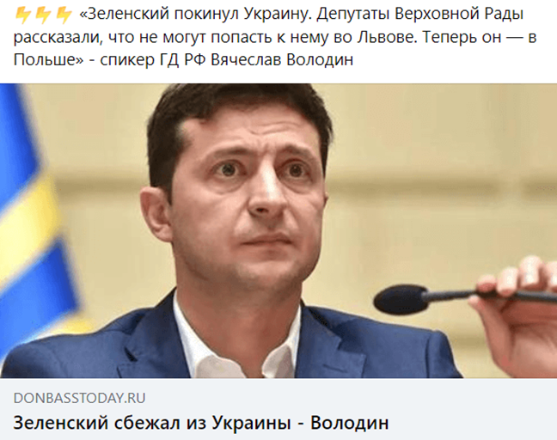
3. Деморализация населения
В начале полномасштабной войны Кремль пытался убедить украинцев, что их бросил президент и что он бежал из страны.
Ложные обвинения в военных преступлениях, предположительно совершенных украинскими силами на украинской земле.
Преувеличение энергетического и продовольственного кризисов и возложение вины за них на недостатки украинского правительства
источник: https://voxukraine.org/en/fake-volodymyr-zelensky-fled-ukraine-after-russian-invasion/
Notes:
Еще одна важная тактика кремлевских пропагандистов заключалась в том, чтобы вселить в украинцев страх и безнадежность.
В начале полномасштабной войны Кремль пытался убедить украинцев, что их бросили президент и правительство. Были различные ложные заявления, например, о том, что президент покончил жизнь самоубийством или что он бежал из страны. Попытки деморализовать украинцев также включают ложные обвинения в военных преступлениях, предположительно совершенных украинскими силами на украинской земле. Кремлевские пропагандисты также использовали экономическую уязвимость украинцев, преувеличивая энергетический и продовольственный кризисы и обвиняя в этом недостатке украинское правительство.

Slide 12
Средства коммуникации
Государственные традиционные СМИ
Манипулированные визуальные эффекты и дипфейки
Недостоверные аккаунты в социальных сетях
Notes:
Мы говорили о конкретных посланиях, общих повествованиях, целях и методах пропаганды. Теперь мы также кратко обсудим средства связи или платформы, которые используются для распространения пропагандистских сообщений.

Slide 13
Прежде чем доверять информации, проверьте ее, даже если контент совпадает с вашим мнением и заставляет вас чувствовать себя хорошо по поводу своего выбора.
Каждый играет свою роль в нашей онлайн-среде. Никогда не делитесь информацией, в истинности которой вы не уверены.
Notes:
Прежде чем мы обсудим это более подробно, стоит вспомнить еще один лозунг – «Подумай, прежде чем поделиться».
Вы должны помнить, что все мы несем ответственность за информационную среду, в которой живем. Если вы не хотите жить в мире, где распространяется много фейков и людям трудно понять, что на самом деле правда, а что нет, вам также необходимо проверить информацию, прежде чем доверять ей, даже если контент совпадает с вашим мнением и заставляет вас чувствовать себя хорошо по поводу своего выбора.
Никогда не делитесь информацией, в правдивости которой вы не уверены.
Обращайтесь к советам по проверке фактов из первого урока, когда сталкиваетесь с эмоциональным содержанием, которое вызывает разногласия и спорные темы.

Slide 14
Государственные СМИ
Государственные СМИ финансируются из государственного бюджета. Государственные СМИ иногда имитируют независимые СМИ, но на самом деле служат инструментом продвижения государственной политики. Примером тому является Россия, где основные национальные сети управляются либо государством, либо компаниями, имеющими тесные связи с Кремлем.
Большинство СМИ в странах Балтии являются частными или коммерческими. Частные СМИ принадлежат бизнесу. Они получают финансирование за счет рекламы, своей аудитории (например, подписчиков), пожертвований или грантов.
Notes:
Крупнейшие средства массовой информации в России находятся в ведении государства или компаний, тесно связанных с государством.
Это позволяет осуществлять более прямой контроль и надзор, чтобы гарантировать, что деятельность СМИ соответствует государственной политике.
Если вы хотите углубиться в подробности, вы можете сказать студентам:
Правительство контролирует несколько каналов, таких как «Россия 1», «Россия 24», «Россия Культура», детский канал «Карусель», международный канал «РТР Планета» и другие. Второй по популярности канал, «Первый канал», принадлежит ряду компаний, контролируемых государством или связанных с ним. Другой популярный канал, «НТВ», принадлежит контролируемой государством энергетической компании «Газпром». Российское правительство имеет международное влияние благодаря кабельному новостному каналу «RT». Если вы хотите показать более подробное объяснение, в конце презентации этого урока в разделе дополнительного контента есть тематическое видео.
Вы также можете использовать видео на дополнительных слайдах или предложить студентам пройти курс VeryVerified.eu, где более подробно обсуждаются различные типы владения СМИ. Второй урок смешанного обучения VeryVerified посвящен этой теме.

Slide 15
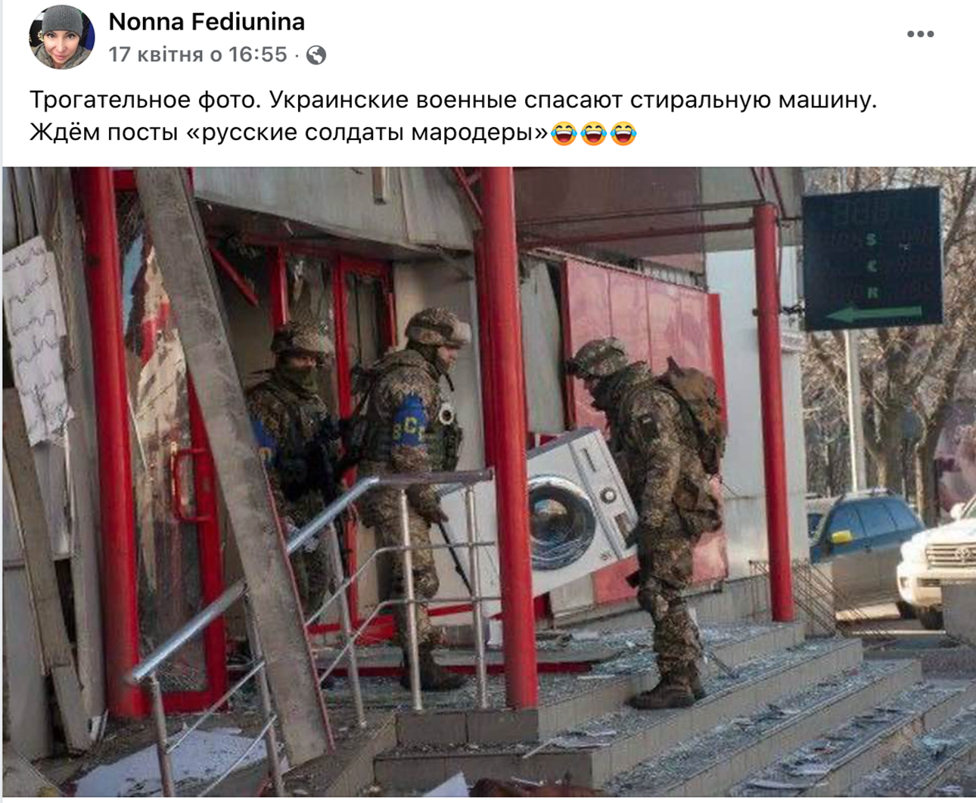
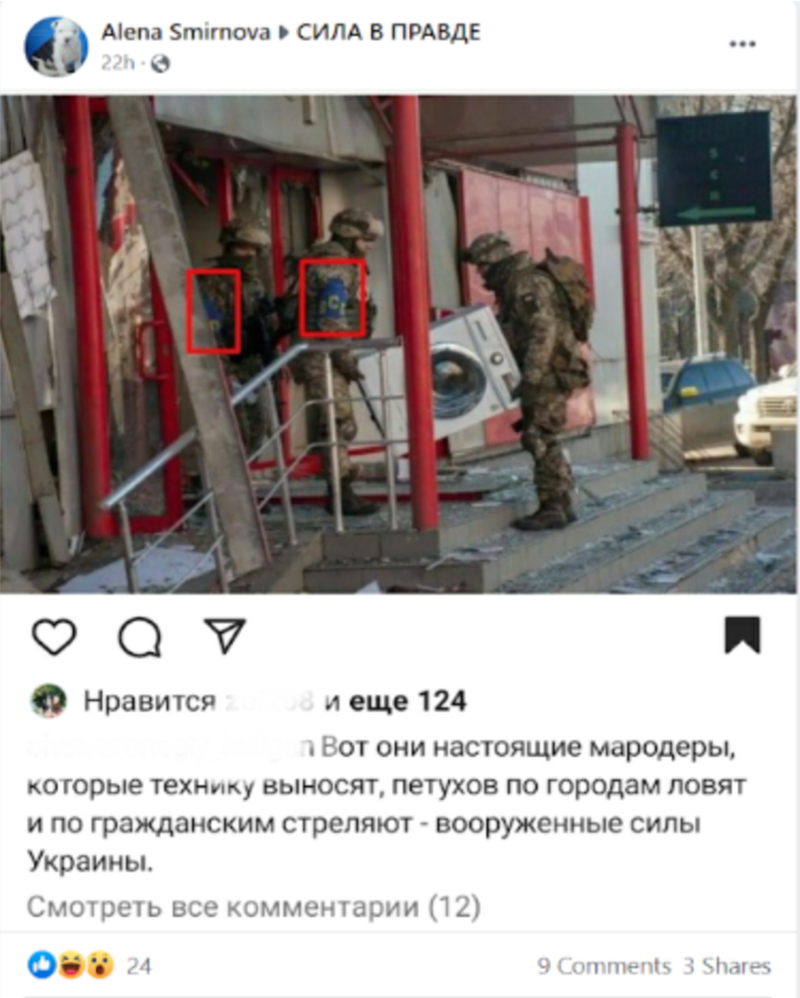
Манипулируемые визуальные эффекты
Notes:
Другой способ попытаться распространить более убедительные ложные истории — использовать поддельные фотографии или видео, поскольку люди часто рассматривают визуальные эффекты как доказательства. Это может включать в себя очень простые манипуляции, такие как съемка реальной фотографии и ложь о контексте.
Вот пример: были сообщения о том, что украинские солдаты грабили украинские дома во время войны. Российские аккаунты начали распространять это фото сразу после того, как в сети начали появляться многочисленные сообщения о том, что российские солдаты грабят украинские дома. На самом деле это фото было сделано и опубликовано за месяц до того, как российская пропаганда использовала его. Фотография была сделана информационным агентством AP и, как сообщает издание, на самом деле показывает, как украинские солдаты помогают переносить товары с рынка в Харькове, разрушенного обстрелом.
Первый скриншот: «Вот они настоящие мародеры, которые технику выносят,… и по гражданским стреляют – вооруженные силы Украины».
Второй скриншот: «Трогательное фото. Украинские военные спасают стиральную машину. Ждем посты «русские солдаты мародеры».
https://apnews.com/article/russia-ukraine-zelenskyy-kyiv-business-moscow-d357f90e5a332e10abd8e2b7c7be67c7
https://mythdetector.ge/en/looting-or-helping-what-does-the-photo-of-the-ukrainian-servicemen-depict/

Slide 16
Манипулируемые визуальные эффекты – дипфейки
Notes:
Иногда используются и более сложные манипуляции. Их называют дипфейками. Давайте посмотрим это видео, чтобы узнать, что это такое.
https://youtu.be/vaMzetNxSrk

Slide 17
Манипулируемые визуальные эффекты – дипфейки
2 марта Центр стратегических коммуникаций при правительстве Украины предупредил, что Кремль, вероятно, готовит «дипфейковое» видео.
Несколько дней спустя фейковое и тщательно сфальсифицированное видео, на котором Зеленский приказывает своим солдатам сложить оружие, начало распространяться в социальных сетях и было размещено хакерами на украинском новостном сайте.
Notes:
2 марта Центр стратегических коммуникаций при правительстве Украины предупредил, что Кремль, скорее всего, готовит «дипфейковое» видео, на котором будет показано, как президент Владимир Зеленский сдается российским войскам. Несколько дней спустя фейковое и тщательно сфальсифицированное видео, на котором Зеленский приказывает своим солдатам сложить оружие, начало распространяться в социальных сетях и было размещено хакерами на украинском новостном сайте.

Slide 18
Манипулируемые визуальные эффекты – дипфейки
Notes:
Давайте посмотрим небольшой фрагмент из дипфейкового видео (проиграть 0:42- ..и я сделаю то же самое 1:12). Сделайте паузу после 1:12, прежде чем ведущая новостей начнет комментировать видео.
Если встроенное видео не работает, нажмите ссылку для просмотра на YouTube.
https://www.youtube.com/watch?v=2tgqX5WVhr0&t=41s

Slide 19
Какие имеются признаки того, что видео может быть фальшивым, заметили ли вы их?
Notes:
Заметили ли вы что-то, что заставило бы вас заподозрить, реальное ли это видео?
(Ответы: тело и фон статичны и похожи на фотографии, двигается только голова, голова больше туловища, цвет кожи на лице и шее различаются)

Slide 20
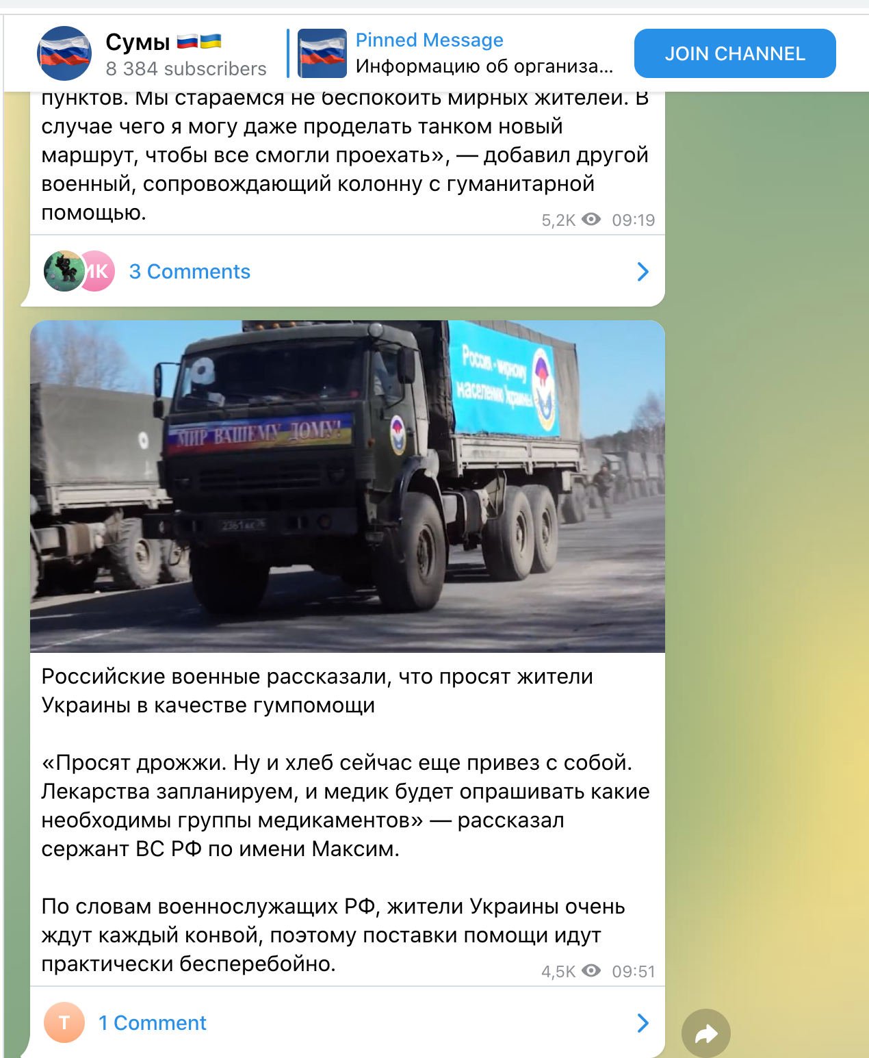
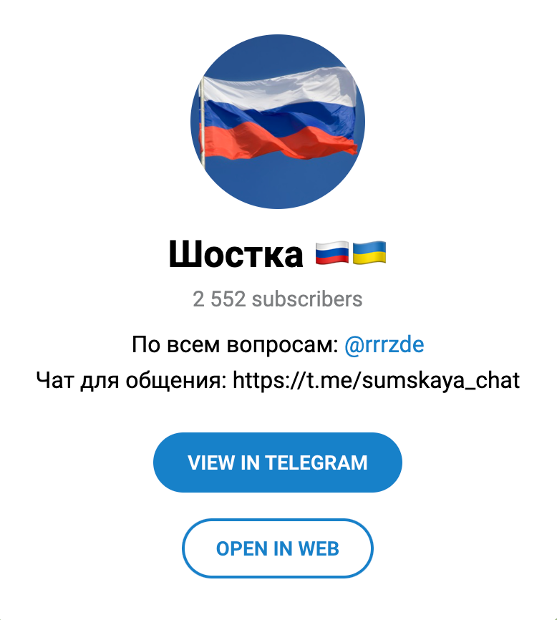
Недостоверные аккаунты в социальных сетях
1.) Поддельные Telegram-каналы
«Российские военные рассказали, что просят жители Украины в качестве гумпомощи.
Просят дрожжи. Ну и хлеб сейчас еще привез с собой. Лекарства запланируем, и медик будет опрашивать, какие необходимы группы медикаментов, - рассказал сержант ВС РФ по имени Максим».
Очередной фейковый канал для города Шостка.
Notes:
Другие способы распространения пропаганды – использование недостоверных аккаунтов в социальных сетях.
Это могут быть фейковые Telegram-каналы, выдающие себя за каналы, посвященные местным новостям.
На этом слайде показаны два скриншота фейковых Telegram-каналов (каналов, публикующих дезинформацию Кремля, выдающих себя за местные украинские источники новостей), представляющих города Сумской области на северо-востоке Украины. Эти каналы публикуют новости так, как будто эти города уже оккупированы Россией, продвигая версию о том, что украинская армия покинула их и что Россия будет их защищать.

Slide 21
Недостоверные аккаунты в социальных сетях
2.) Боты и тролли в местных группах Facebook
Публикуют вымышленные истории о насилии или смерти, о личной трагедии.
Утверждают, что украинское правительство несет ответственность за страдания простых людей.
Notes:
Одна из причин эффективности этих каналов связана с тысячами кремлевских ботов и троллей, которым поручено множить их сообщения. Только с начала войны украинское правительство сообщило о 1500 Telegram-каналах и еще о 1500 фейковых аккаунтах на Facebook, Instagram и TikTok, включая ботов, созданных для распространения кремлевской пропаганды. Основная цель этих ботов — деморализовать украинцев и подорвать доверие к украинскому руководству. Украинские эксперты заметили, что они публикуют вымышленные истории о насилии или смерти, продвигая идею о том, что украинское правительство несет ответственность за страдания простых граждан. Цель этих комментариев — посеять панику и спровоцировать эмоциональную реакцию, и, что более важно, перенаправить вину за зверства с Кремля на украинское правительство.

Slide 22
Facebook закрывает очередную сеть фейковых аккаунтов, связанную с российскими властями
«Андрей Перовскис, рижанин, патриот». Блог на российской интернет-платформе cont.ws. Говорит о размещении баз НАТО в странах Восточной Европы и "стратегически важной" для альянса железнодорожной линии Rail Baltica как об угрозе Калининграду.
Кристин Лийнар распространила в Эстонии дезинформацию об ущербе, якобы нанесенном Евросоюзом Эстонии, и недовольстве жителей жизнью в ЕС
Антанас Петраускас, который якобы живет в Литве, но не существует на самом деле, создает негативные публикации об Украине. В этом профиле также была опубликована статья, в которой США обвинялись в убийстве российского посла в Турции в конце 2016 года.
Источник: https://rebaltica.lv/2020/02/facebook-sledz-fake-profilus/
Notes:
Подобные аккаунты были замечены и в странах Балтии. Вот несколько примеров, которые были обнаружены, когда Facebook удалил фейковые аккаунты.
«Андрей Перовскис, рижанин, патриот». Блог на российской интернет-платформе cont.ws. Говорит о размещении баз НАТО в странах Восточной Европы и "стратегически важной" для альянса железнодорожной линии Rail Baltica как об угрозе Калининграду.
Кристин Лийнар распространила в Эстонии дезинформацию об ущербе, якобы нанесенном Евросоюзом Эстонии, и недовольстве жителей жизнью в ЕС.
Антанас Петраускас, который якобы живет в Литве, но не существует на самом деле, создает негативные публикации об Украине. В этом профиле также была опубликована статья, в которой США обвинялись в убийстве российского посла в Турции в конце 2016 года.
https://rebaltica.lv/2020/02/facebook-sledz-fake-profilus/
https://medium.com/dfrlab/networks-of-pro-kremlin-telegram-channels-spread-disinformation-at-a-global-scale-af4e319bd51e
https://medium.com/dfrlab/russia-based-facebook-operation-targeted-europe-with-anti-ukraine-messaging-389e32324d4b

Slide 23
Оцените, сколько медиа вы потребляете, и ограничьте свой контакт с платформами, которые предлагают все более привлекательное содержание. Отключите автоматическое воспроизведение. Сопротивляйтесь приманкам для кликов (кликбейту). Удаляйте вызывающие привыкание приложения с телефона. Верните себе контроль.
Notes:
Размышляя о том, как справиться со всей этой ложной информацией, я хотел(а) бы поделиться еще одним важным советом. Подумайте о своих привычках потребления медиа в долгосрочной перспективе. Ограничьте количество времени, которое вы проводите в приложениях социальных сетей, и возьмите под контроль что и как вы потребляете. Будьте очень внимательны к тому, что потребляете из медиа. Не поддавайтесь желанию нажать на броские заголовки, отключите автовоспроизведение на видеоплатформах и удалите вызывающие привыкание приложения.

Slide 24
Что ВЫ можете сделать, чтобы уменьшить распространение ложной информации?
Notes:
Спросите студентов, что, по их мнению, они могут сделать, чтобы уменьшить распространение лжи.

Slide 25
Notes:
Сейчас мы послушаем заключительное сообщение Алены Романюк, фактчекера, основателя НотаЕнота, которая расскажет о том, как организация работала с народом Украины по сдерживанию распространения пропаганды.
https://youtu.be/YTsyRHaFlkM

Slide 26
Проверяете ли вы информацию перед тем, как поделиться? Часто ли в Латвии в чатах (например, в WhatsApp, Facebook Messenger или Telegram) распространяется ложь?
Notes:
В заключение, если позволяет время, спросите учеников:
Проверяете ли вы, откуда взята информация, прежде чем поделиться? Если нет, то будете ли вы делать это сейчас? Часто ли в Латвии в чатах (например, в WhatsApp, Facebook Messenger или Telegram) распространяется ложь? Почему это происходит? Как можно проверить эту информацию?

Slide 27
Выборочный дополнительный материал для урока

Slide 28
1. Разделение латвийцев
Россия прозвала латвийских депутатов «неонацистами»
Notes:
Если вы хотите добавить примеры о Латвии, вы можете сказать, что, как и в Украине, в российских СМИ о Латвии существуют разобщающие нарративы. Латвийцев, как и украинцев, часто называют нацистами, особенно в связи с разрушением памятников советской эпохи, санкциями против России и парламентским голосованием за резолюцию о признании России «государством-спонсором терроризма».
http://web.archive.org/web/20220930105034/https://www.rt.com/news/560648-latvia-sponsor-terrorism-zakharova/
http://web.archive.org/web/20230906112404/https://baltnews.com/V_Latvii/20230825/1026076926/Latviya-prevraschaetsya-v-natsistskoe-gosudarstvo-no-Nyurnberg-ne-za-gorami.html
https://www.reuters.com/world/europe/moscow-condemns-latvias-designation-russia-state-sponsor-terrorism-2022-08-11/
https://medium.com/dfrlab/pro-kremlin-telegram-channels-try-to-convince-latvians-their-government-is-fascist-3103301e79bd

Slide 29
1. Разделение латвийцев
На самом деле бывший мэр присутствовал на открытии одного ночного клуба, дружественного к ЛГБТК+, но никогда не говорил об открытии новых клубов или о том, что это является приоритетом. Русский театр в Риге не закрывается.
https://rebaltica.lv/2023/03/riga-krievu-teatra-vieta-geju-klubs-jeb-ka-fantaze-krievijas-propaganda/
Notes:
Вы можете использовать также этот слайд, чтобы рассмотреть еще больше историй, связанных с Латвией.
Мэр Риги присутствовал на открытии ночного клуба, дружественного ЛГБТК+. После этого появились истории о том, что такие клубы теперь будут приоритетом для самоуправления и мэра Риги, а в то же время русский театр закрывается. Ни одна из этих историй не соответствует действительности – ни мэр, ни другие муниципальные руководители или представители не называли дружественные к ЛГБТК+ ночные клубы приоритетом города, а русский театр не закрывается.
https://ru.rebaltica.lv/archives/4829
https://rebaltica.lv/2023/03/riga-krievu-teatra-vieta-geju-klubs-jeb-ka-fantaze-krievijas-propaganda/

Slide 30
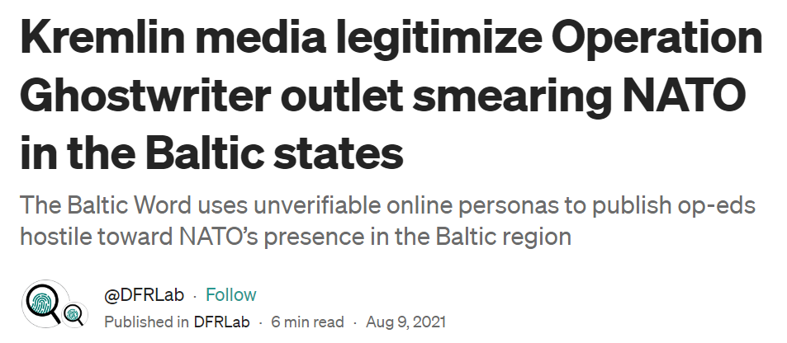
2. Подрыв доверия к западным партнерам
Кремлевские СМИ легитимизируют операцию Ghostwriter, очерняющую НАТО в странах Балтии
Страны Балтии неоправданно тратят средства на оборону
Notes:
Подобные нарративы о попытке подорвать доверие к западным партнерам распространяются и в Латвии.
Исследователи Лаборатории цифровой криминалистики при Атлантическом совете провели исследование нарративов, распространяемых в кремлевских СМИ. На слайде вы можете увидеть наиболее частые версии, связанные с НАТО – о том, что страны Балтии тратят слишком много на оборону и что членство в НАТО – на самом деле плохо и не полезно для этих стран.
«Принадлежащие Кремлю средства массовой информации (такие как Baltnews и Sputnik, а также связанные с Кремлем СМИ Riafan.ru, Экономика Сегодня и Fondsk.ru) недавно начали распространять маргинальное дезинформационное издание The Baltic Word, которое ранее было связано с операцией влияния в киберпространстве, известной как Operation Ghostwriter. The Baltic Word публикует статьи анонимных интернет-пользователей с именами, похожими на латышские и литовские. Эти статьи обычно враждебны по отношению к НАТО и критикуют правительства стран Балтии».
https://medium.com/dfrlab/kremlin-media-legitimize-operation-ghostwriter-outlet-smearing-nato-in-the-baltic-states-2d175d8a4d8

Slide 31
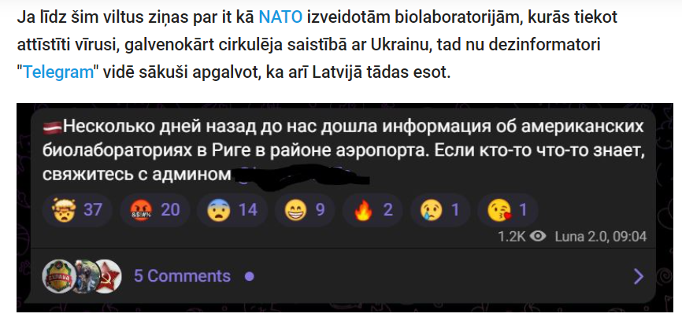
2. Подрыв доверия к западным партнерам
Существуют пропагандистские истории о том, что в Латвии есть западные биолаборатории по разработке вирусов.
Источник: https://www.delfi.lv/atmaskots/faktu-parbaude-ari-lidz-latvijai-atnakusi-krievijas-pekstini-par-biolaboratorijam.d?id=55786482
Notes:
Истории об опасных биолабораториях, как выяснили латвийские фактчекеры, распространялись без каких-либо доказательств также и в Латвии– в предыдущем уроке говорилось, как эта же история применялась в отношении к Грузии и затем к Украине.
https://www.delfi.lv/atmaskots/faktu-parbaude-ari-lidz-latvijai-atnakusi-krievijas-pekstini-par-biolaboratorijam.d?id=55786482
https://www.delfi.lv/news/national/criminal/vdd-baltijas-antifasistiem-inkrimine-noziedzigas-organizacijas-vadisanu.d?id=55639102

Slide 32
3. Деморализация населения
Источник: https://www.delfi.lv/atmaskots/faktu-parbaude-vai-tiesam-krievija-var-palidzet-baltijas-valstu-ekonomikam.d?id=55082156
Notes:
Если вы хотите включить примеры из Латвии для сравнения на тему деморализации населения, то опять же, есть сходство с Украиной. Пропаганда, направленная на страны Балтии, подчеркивает экономические трудности и приписывает их правительству Латвии. Пишут, что мы ожидаем помощи от ЕС, но она не приходит. Есть также истории о том, как страны Балтии страдают без российского газа и что президент России мог бы помочь.
https://web.archive.org/web/20230817151107/https://baltnews.com/v-mire/20221219/1025828295/Rasplata-za-izolyatsiyu-Rossii-kak-segodnya-zhivet-Pribaltika.html
https://www.delfi.lv/atmaskots/faktu-parbaude-vai-tiesam-krievija-var-palidzet-baltijas-valstu-ekonomikam.d?id=55082156

Slide 33
Государственные и кремлевские СМИ
Notes:
Если вы хотите включить более подробную информацию о том, что такое государственные СМИ и чем они отличаются от частных СМИ, вы можете включить в урок это видео.
https://youtu.be/snkyKZvZXow

Slide 34
Манипулируемые визуальные эффекты – дипфейки
Notes:
Короткое видео о том, как распознать дипфейки
https://youtu.be/luXnq_m8-v8

Slide 35
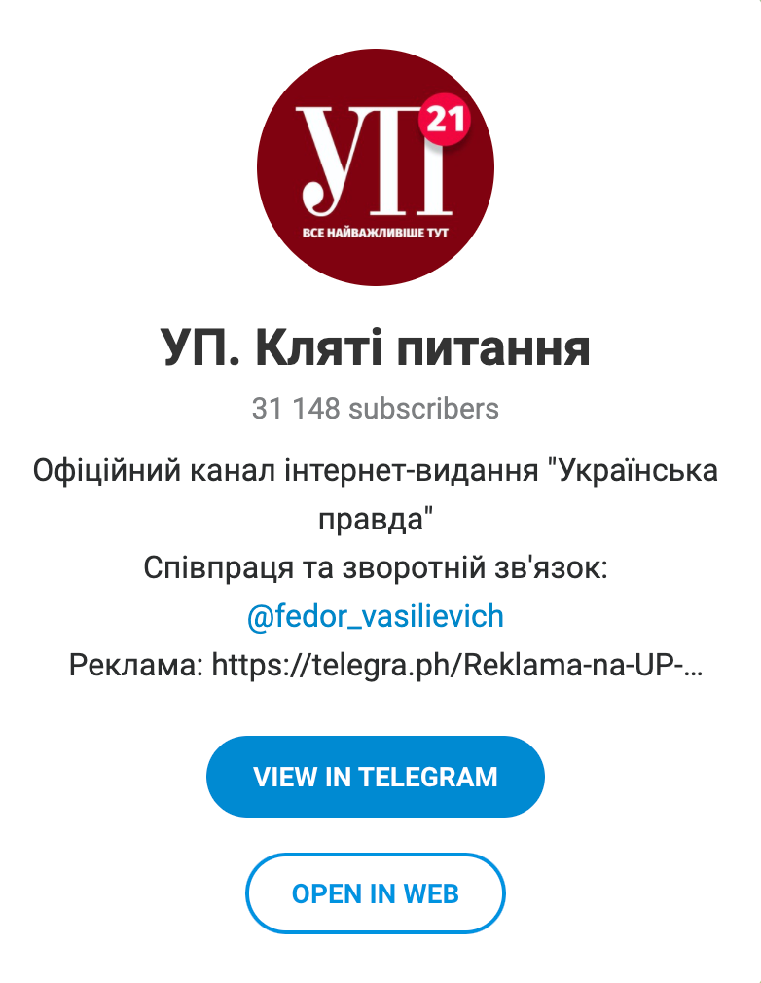
Недостоверные аккаунты в социальных сетях
Telegram-каналы, имитирующие авторитетные СМИ
Фэйковый
Реальный
Notes:
Если у вас есть время, вы можете добавить эту информацию о фейковых каналах в социальных сетях.
Некоторые из фейковых каналов имитировали аккаунты реальных новостных СМИ в социальных сетях. «Украинская правда official» — фейковый аккаунт, имитирующий авторитетное в Украине издание «Украинская правда». Важно отметить, что выдача себя за другое лицо — часто используемая тактика. Американские средства массовой информации, такие как Washington Post и Fox News, также имитировались для того, чтобы распространять антиукраинские сообщения и придавать им более правдоподобный вид.
ttps://therecord.media/russians-fake-news-anti-ukraine

Slide 36
Что такое боты и тролли?
Notes:
Если вы хотите показать своим студентам видео с объяснением, что такое боты и тролли, покажите им это видео.
https://youtu.be/BXGGjWHRjs0

